Slide 1
11-сынып
Химия
Аминқышқылдары, аминқышқылдарының қасиеттері
Мұғалім:
Әбеу Нұргелді

Slide 2
Сабақ мақсаттары:
Аминқышқылдарының жүйелі және тривиальді аталуын атау;
Аминқышқылдарының құрамын, құрылысын сипаттау;
Алмастырылатын және алмастырылмайтын аминқышқылдарының биологиялық ролін түсіндіру;
Аминқышқылдарының биполярлы иондар түзу қабілетін түсіндіру;
Аминқышқылдарының екідайлылығын тәжірибе жүзінде дәлелдеу;
$α$-аминқышқылдардан ақуыздар алу кезінде пептидтік байланыстардың түзілуін түсіндіру.

Slide 3
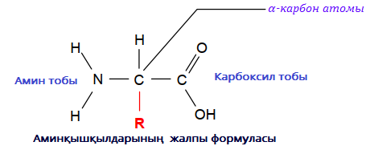
Аминқышқылдары
Аминқышқылдары – молекуласында амин тобы ${−NH}_{2}$ карбоксил $− COOH$тобы болатын азотты органикалық қосылыстар. Аминқышқылдарының жалпы формуласы төменде көрсетілгендей:
$$α − карбон атомы$$
Амин тобы
Карбоксил тобы
Аминқышқылдарының жалпы формуласы

Slide 4
Аминқышқылдарының номенклатурасы және изомериясы
Халықаралық номенклатура бойынша, аминқышқылдарын сәйкес карбон қышқылдарының атына амин деген сөзді қосып, амин топшасының орнын цифрмен көрсетіп айтады.
Рационды номенклатура бойынша, амин топшасының орнын грек таңбаларымен ($α, β, γ)$ көрсетіп, карбон қышқылының туындысы түрінде айтады.
Көптеген аминқышқылдары тарихи номенклатура бойынша да аталады.

Slide 5
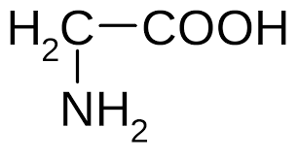
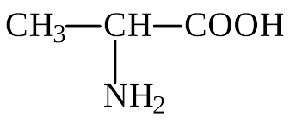
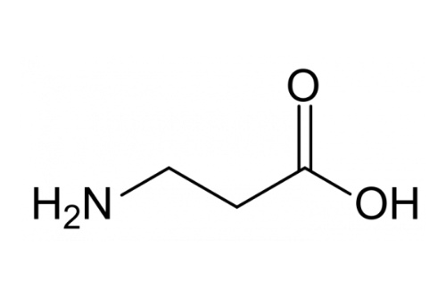
Аминқышқылдарының номенклатурасы және изомериясы
Қосылыстар | Халықаралық номенклатура | Радционалды номенклатура | Тарихи номенклатура
 | Аминэтан қышқылы | Аминсірке қышқылы | Глицин
 | 2 -аминопропан қышқылы | $α$ -аминпропион қышқылы | $α$ - аланин
 | 3 -аминопропан қышқылы | $β$ -аминпропион қышқылы | $β$ - аланин

Slide 6
Аминқышқылдарының номенклатурасы және изомериясы
Изомериясы – аминқышқылдарына көміртек қаңқасының және карбоксилге қатысты амин тобының орыны бойынша изомерия тән.
Табиғатта кездесетін аминқышқылдарының құрамында асимметриялы көміртек атомдары болғандықтан, оптикалық активті болады.
Аминқышқылдары табиғатта кең таралған және олардың 150-ге жуық түрлері бар. Аминқышқылдарының маңызы өте зор. Өйткені олар тіршілік үшін маңызды рөл атқаратын нәруыз молекуласының құрамына кіреді.

Slide 7
Аминқышқылдарын алу және қасиеттері
Аминқышқылдарының алынуы:
Аминқышқылдарын нәруызды заттардың гидролиздену өнімдерінен бөліп алады.
Карбон қышқылының галоген туындысын немесе олардың тұздарын аммиактың артық мөлшерімен өңдеу болып табылады. Оның реакция теңдеуі:

Slide 8
Аминқышқылдарын алу және қасиеттері
Физикалық қасиеттері.
Аминқышқылдары суда жақсы еритін түссіз, кристалды заттар. Олардың көбінің тәтті дәмі болады.
Химиялық қасиеттері.
Аминқышқылдарының құрамында екі функционалдық топтың (амин тобы ${− NH}_{2}$ және карбоксил $− COOH$тобы) болуына байланысты олар амфотерлік қасиет көрсетеді және төмендегідей химиялық реакцияларға түседі:

Slide 9
Аминқышқылдарын алу және қасиеттері
1) Карбоксил тобының қатысуымен жүретін реакциялар.
a) Аминқышқылдарының негіздермен және тұздармен әрекеттесуі.
b) Аминқышқылдарының спирттермен әрекеттесуі.

Slide 10
Аминқышқылдарын алу және қасиеттері
2) Амин тобының қатысуымен жүретін реакциялар.

Slide 11
Аминқышқылдарын алу және қасиеттері
2) Амин және карбоксил топтарының өзара әрекеттесуі арқылы жүріп, пептиттер түзетін реакциясы.

Slide 12
Нәруыздар (белоктар)
Нәруыздар - $α$ – аминқышқылдарының қалдығынан құралған құрылысы күрделі жоғары молекулалы биополимерлер. Оларды протеиндер деп те атайды.
Нәруыздар азықтықтың құрамына кіреді. Нәруыздар негізінен көміртек (50-55%), оттек (20-24%), азот (15-19%), сутектен (6-7%) тұрады. Кейбір нәруыздардың құрамына бұдан басқа күкірт, фосфор және темір кіреді.
Олардың салыстырмалы молекулалық массалары бірнеше мыңнан миллионға дейін жетеді.

Slide 13
Сабақ аяқталды!
Келесі жүздескенше!

